Slide 1

Team Grenade ŘSP
Aplikovaná informatika – kombi
2020-2021
7.1.2020

Slide 2

Složení týmu Grenade:
PO: František Broža
SM: Daniel Szkandera
TM:
Josef Koláček
Aleš Matiášek
Lukáš Trnka
Roman Černý

Slide 3
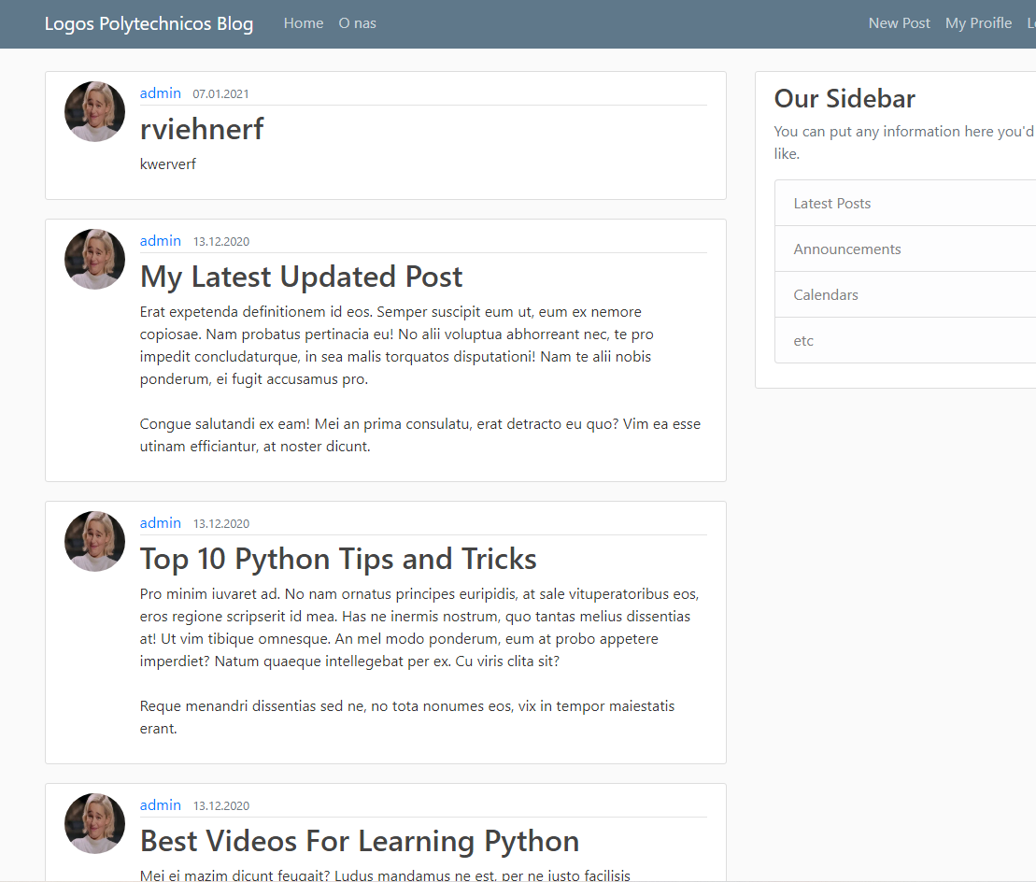
Dostali jsme za úkol hodnotit tým Koštello

Slide 4
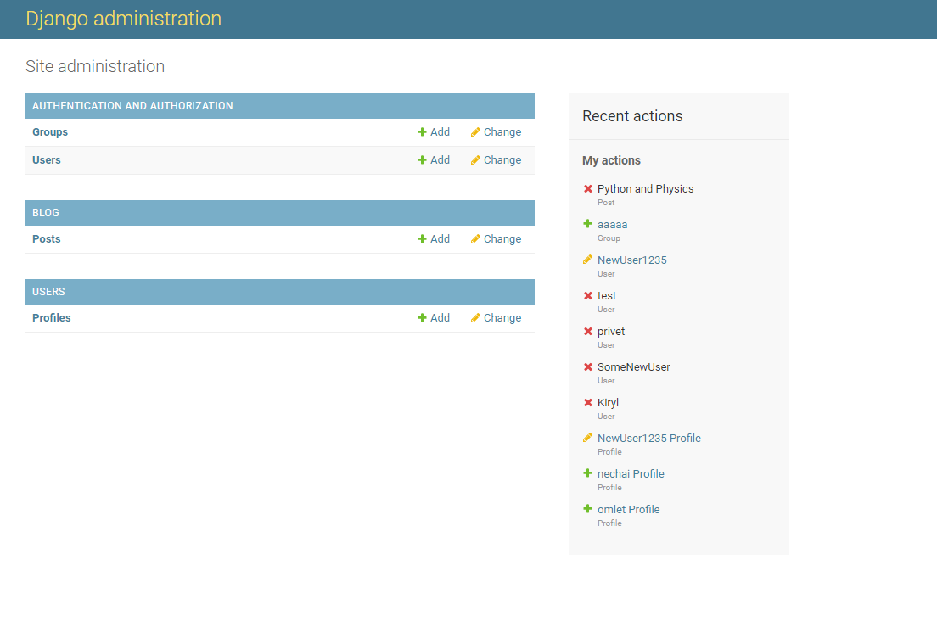
Aktuální stav:

Slide 5
Úplnost podkladů: 3
Rozsah pouze základní.
Administrátorská chybí.
Vlastní kód stažen z GitHub.
Problém se zprovozněním na localhost

Slide 6
Rozsah předané funkčnosti: 4
Minimální splněná funkčnost dle zadání
Funkční administrátor a administrační menu
Lze zobrazovat, přidávat a editovat články
Texty pouze v textové formě (nelze doc/pdf)

Slide 7
Uživatelská přívětivost: 3
Povedený design aplikace
Administrace nedostatečně zdokumentovaná
Mixovaná čeština s angličtinou

Slide 8
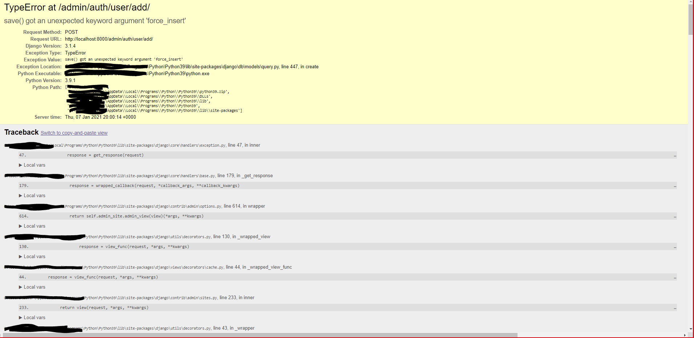
Chyby: 4
Nedostatečně popsané spuštění aplikace pro člověka, který nikdy nepracoval s pythonem
Pokus o přidání uživatele končí chybou

Slide 9
Informační hodnota: 4
V aktuálním stavu je informační hodnota aplikace minimální.
Je potřeba dodat další funkcionality a zapracovat na zobrazování článků
Chybí potřebné informace na úvodní stránce

Slide 10
Kvalita: 4
+ vzhled aplikace
+ funkční úvodní stránka, přidání a editace článků
Chybějící další role
V administrativním rozhraní spousta funkcionalit, ale nejsou nikde popsané jak s nimi pracovat

Slide 11
Uživatelská dokumentace: 2 Administrátorská dokumentace: 5
Uživatelská dokumentace OK
Administrátorská úplně chybí (některé funkce zmíněny v uživatelské, ale nedostatečně)

Slide 12
Doporučení týmu:
Vzhled webu by byl vyhovující, ale asi by bylo dobré dopracovat všechny funkce (chybí role členů redakce, neexistuje správa článků, recenzní řízení, zveřejňování článků).
Bylo by vhodné umístit funkční aplikaci na veřejně přístupné www. Současný stav umožňuje pouze spuštění na localhost s nutností doinstalovat potřebné produkty třetích stran.
Aplikace se jeví jako jednoduchý blog, určitě nesplňuje zadání projektu.

Slide 13


Děkuji za pozornost.

